Slide 1

Door: Brayden Bos
Klas: SD1C

Slide 2

Inleiding
Opdracht
Verhaal
Executie
Mening

Slide 3
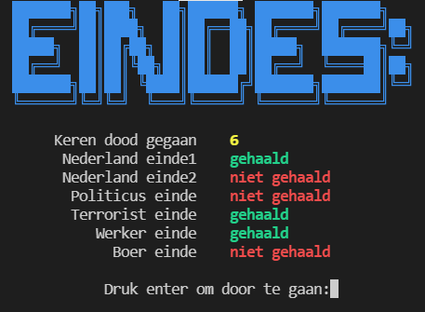

opdracht
Python
Text based
Vragen en eindens
Inleveren

Slide 4
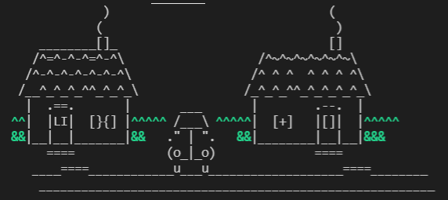

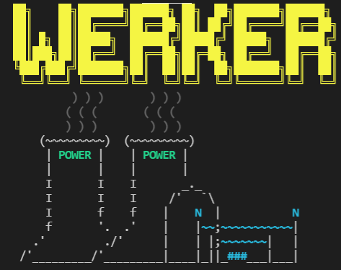






verhaal
Voor
Begin
Eind
Na

Slide 5

executie
Tijd
efficency
Lengte
Extra’s

Slide 6

mening
Geleerd
Leuk
Moeilijk
Goed
https://github.com/braydenbos/F1M1BO

